Slide 1
FACEBOOK uygulama geliştirme daron yöndem
INETA Türkiye Başkanı, MVP
Notes:
Hello and welcome my name is Tom Gao this session I will be talking about facebook application development using the asp.net facebook toolkit

Slide 2
Presentation
Facebook
Genel Bakış
Yazılımcılara Özel Araçlar
Sorular
Notes:
So who has used or is currently using facebook ? Who has not used facebook ?
so I thought I’d start with a quick overview of Facebook and the Facebook API .
I will then be walking through the code samples on how to create the Sony Playdoh Pals gift app.
I will answer any questions you may have at the end of the presentation

Slide 3
Web 2.0
Web
Kollektif Zeka
Web 2.0
Facebook, Myspace, Youtube, Blogger, Flickr, Digg, Del.icio.us
Notes:
Pace yourself
Tim O’Reilly said “the internet as Web 2.0 is displacing Microsoft Windows as the dominant software development platform”
What he also said about web 2.0 as a platform is that:
“The competitive edge on that platform comes from aggregating the collective intelligence of everyone who uses the platform…”
Variations of web 2.0 sites are: Facebook, myspace, youtube, blogger, flickr, digg, delicious

Slide 4

Amerika’da insanlar Facebook’da iş yerlerindeki 5 trilyon $’lık zamanı harcıyorlar.
Notes:
Employers absolutely hate facebook
Richard Cullen of SurfControl

Slide 5
$15 trilyon
60 milyon Actif Kullanıcı/Month
250 bin kayıt / Gün
3% büyüme / Haftalık
Aktif kullanıcılar 6 ayda bir katlanıyor.
Myspace’i yakaladı
Notes:
Facebook has had extraordinary growth it is currently valued at 15 billion dollars
Does anyone know why or who valued it at 15billion ? Well its because microsoft invested 240million for a 1.6% stake in facebook for the right to sell third party adds on facebook.
MySpace has more than 110milion monthly active users. With an average of 300,000 new people sign up to MySpace everyday.

Slide 6
API…

Slide 7
Facebook API
Facebook 2006’da REST tabanlı API’larını açtı.
API’lar profil, arkadaş listesi, fotoğraflar ve aktivitelere ait belirli verilere ulaşışabilmesini sağlıyor.
Facebook farklı API desteklerine sahip:
FQL – Facebook Query Language
FBML – Facebook Markup Language
Facebook datastore : XML ve JSON
FBJS – Facebook JavaScript
Notes:
Facebook opened its API in 2006 using a series of REST-based interfaces. This means that our Facebook method calls are made over the internet by sending HTTP GET or POST requests to the Facebook REST server. With the API, you can add social context to your application by utilizing profile, friend list, photo, and event data.
These interfaces are :
Look on slide

Slide 8
Facebook API - FQL
SELECT name, pic FROM user WHERE uid=673251699
Sonuç
<?xml version="1.0" encoding="UTF-8"?>
<fql_query_response xmlns="http://api.facebook.com/1.0/" xmlns:xsi="http://www.w3.org/2001/XMLSchema-instance" list="true">
<user>
<name>Daron Yöndem</name>
<pic>http://profile.ak.facebook.com/v230/1433/76/s673251699_8762.jpg</pic>
</user>
</fql_query_response>
Notes:
Facebook Query Language,(FQL), allows you to use a SQL-style interface to more easily query the same data that you can access through other Facebook API methods.

Slide 9
Facebook API - FBJS
function foo(bar) {
var obj = {property: bar};
return obj.property;
}
sonuç
function a12345_foo(a12345_bar) {
var a12345_obj = {property: a12345_bar};
return a12345_obj.property;
}
Notes:
Essentially the same as traditional JavaScript. Except your functions will have your Application ID appended to the front of your functions.

Slide 10
Facebook API - FBJS
obj.className = "SBGGiftItemImage";
sonuç
obj.setClassName("SBGGiftItemImage");
Notes:
In this case we have to use the set Class name function

Slide 11
Facebook API - FBJS
obj.onmouseout = function() {this.className = "SBGGiftItemImage";};
Become
obj.addEventListener("mouseout",function() {this.setClassName('SBGGiftItemImage');});
Notes:
Setting an event

Slide 12
İşin kolayi : Asp.NET

Slide 13
FaceBook için .NET Kütüphaneleri
Facebook Developer Toolkit
http://www.codeplex.com/FacebookToolkit
Facebook.NET
http://www.nikhilk.net/FacebookNET.aspx
Facebook API Client Library for VB.NET
http://www.lagorio.net/windows/facebook/
Visual Studio Starter Kit for Facebook
http://www.stevetrefethen.com/blog/VisualStudioStarterKitForFacebookApplicationDevelopment.aspx

Slide 14
Facebook.NET
.NET Web / Desktop kontrolleri
Garip OO dizaynı!
Anlaşılması çok zor
FB API’deki her özellik yok.
Web kontrollerinde eksikler var.
Örnekler ve dokümantasyon eksik.

Slide 15
Facebook API Client Library for VB.NET
İlk API’lardan…
OO değil.
Tek bir sınıf ile herşey halledilmiş.
FB API’ye kıyasla eksikleri var.
Dokümantasyon yok…
Fakat kaynak kodu açık ve net bir şekilde açıklamalarla dolu.

Slide 16
Tavsiyem!
Facebook Developer Toolkit
http://www.codeplex.com/FacebookToolkit

Slide 17
FBML, IFRAME ve .NET
Biraz da AJAX

Slide 18
FBML mi, IFRAME mi?
FBML
Hızlı parsing.
JavaScript sorunları
Yavaş (Postback)
Facebook’un ellerindesiniz.
IFRAME
FBML kullanamazsınız.
Kullanıcı arayüzünde istediğinizi yapabilirsiniz.
Tam JavaScript desteği.

Slide 19
FBML ve ASP.NET
ASP.NET’in Sorunları
Sunucu kontrollerinin çoğu çalışmaz.
AJAX toolkit çalışmaz!
Postback çalışmayabilir!
Session kaybolabilir!

Slide 20
ASP.NET “Hacks”
Normal form ve HTML kontrolleri kullanın
FBJS kullanın veya hiç JS kullanmayın.
Postback’leri kontrol edin.
HTTP POSTS’ları eski metodlarla alın.
Request.Form(…)
Session
Session Key / FBUID tutan veritabanınız olmalı.
global Application objesinde Hasttable tutun.
Shared değişkenler kullanmayın! Thread değişir.

Slide 21
Ne zaman IFRAME kullanmalı?
Eğer
.NET web kontrolleri
.NET event handling
.NET AJAX toolkit
Özel JavaScripts
Kullanacaksanız ve..
FBML değişiklikleri yüzünden FaceBook’a bağlı kalmak istemiyorsanız!

Slide 22
Deneyelİm
Facebook.com üzerinde…

Slide 23
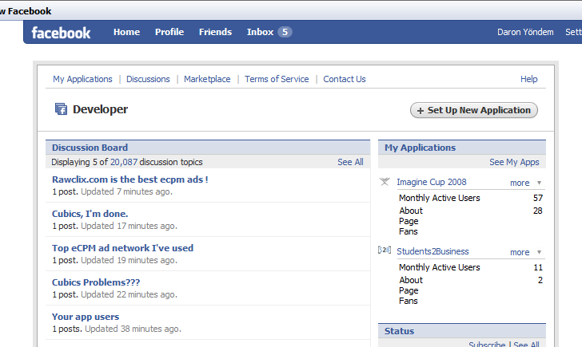
Developer Application
Uygulamanızı geliştirirken FaceBook’a koyabilmek için hesabınıza Developer uygulamasını eklemeniz gerekiyor.

Slide 24
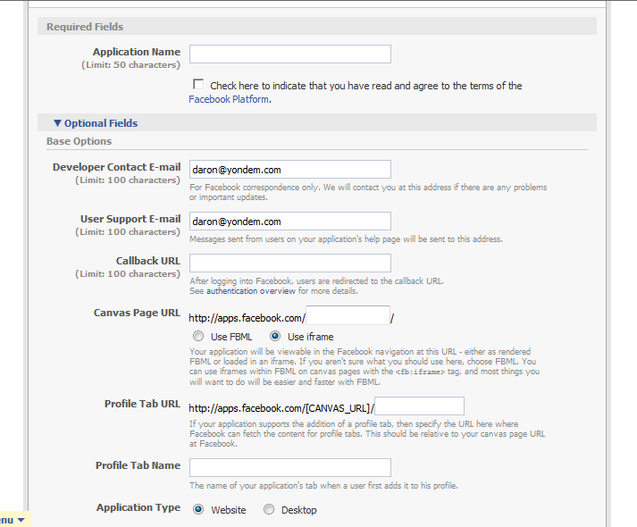

Slide 25
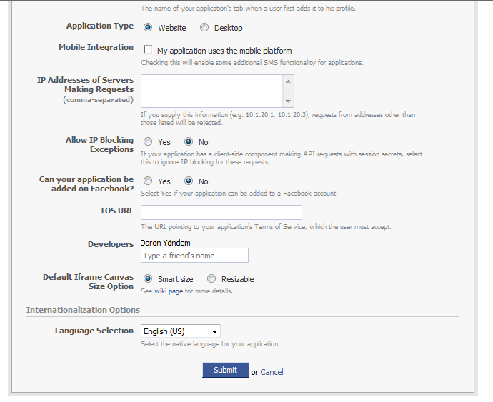

Slide 26
Detaylar
IFRAME içerisinde özgürsünüz.
Kendi hosting ve veritabanınızı kullanmalısınız.
Sadece FBID ve kullanıcı adı alabilirsiniz.
Kendi alan adınız olmalı!

Slide 27
DEMO
Yapılmışı var….

Slide 28
TEŞEKKÜRLER
daron@yondem.com
http://daron.yondem.com

